Slide 1
Energía
Rrazvan Tolca Ionatan
5è A

Slide 2
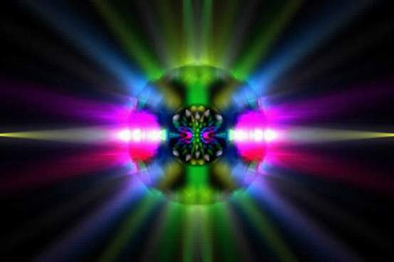
Que es energía?
L’energia es una magnitud física que és un atribut present a qualsevol sistema físic i que es pot manifestar en forma de treball útil, de calor, de llum o altres maneres. Està molt relacionada amb el treball.

Slide 3
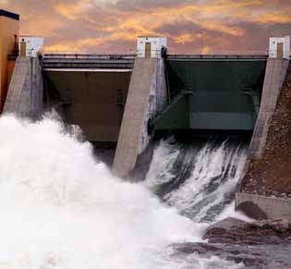
Energía Hidráulica
Es una energia renovable.
Prové de la força mecànica de la caiguda de l’aigua.
Es pot transformar en energia elèctrica en una central hidroelèctrica.

Slide 4
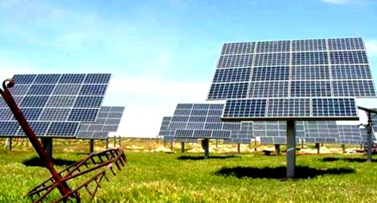
Energía solar
Es una energia que prové del sol en forma de ones electromagnètiques.
Es una energia renovable.
Es rebuda per plaques solars.

Slide 5
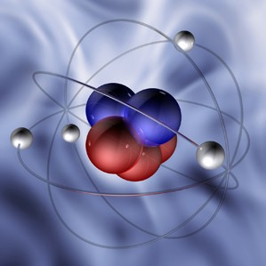
Energía nuclear
Es produeix a partir d'isòtops de elements químics.
Experimenten amb ells establint relacions nuclears
Generalment es pot produir a partir de l’urani.

Slide 6
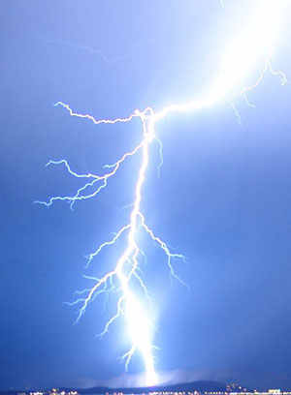
Energía eléctrica
Es el resultat entre una diferencia de potencials establint un corrent elèctric mitjançant el contacte.

